Slide 1
«Герои живут рядом»
Бегишев Артур Ринатович
МБОУ УСОШ №2 им.С.Ступакова 6 «В» класс
«Герои живут рядом»
Руководитель: Батакова Олеся Игоревна
Почта :Poly.begisheva@yandex.ru

Slide 2

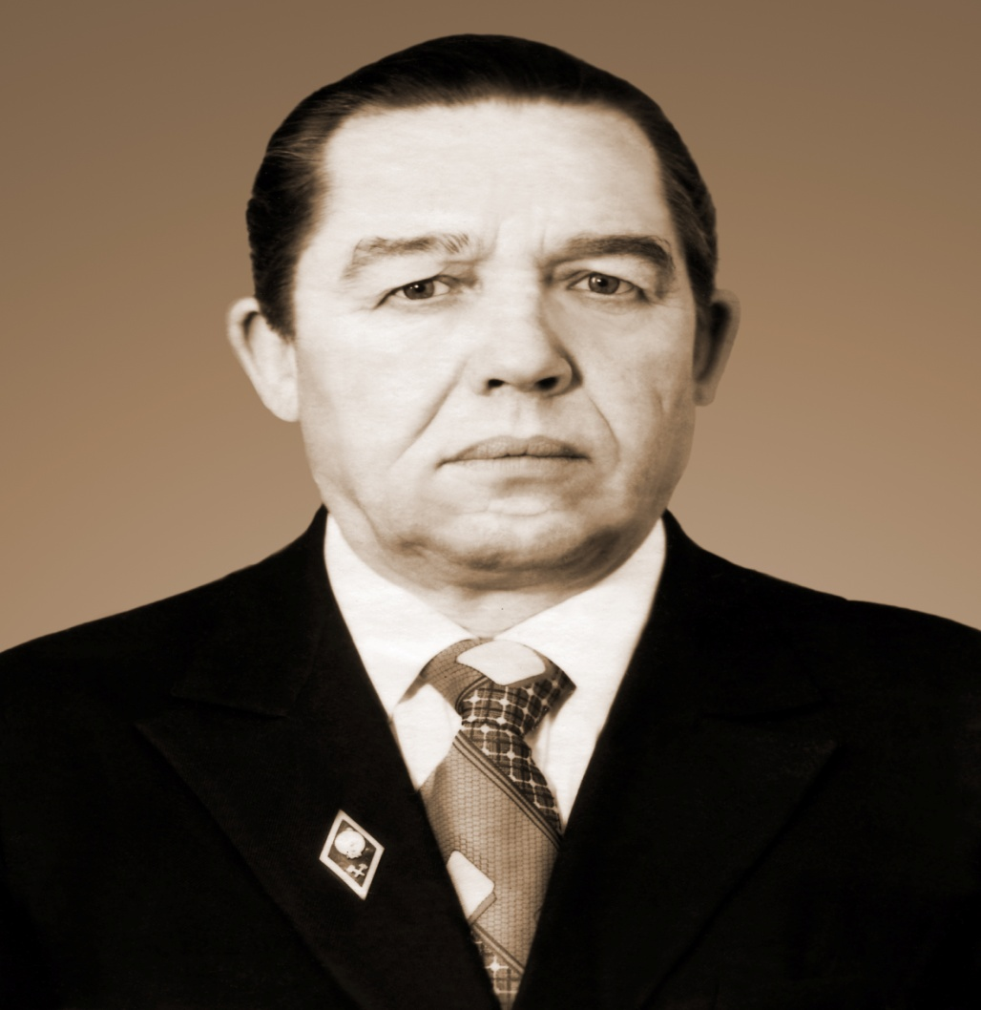
Мой прадедедушка! Иван Иванович Белоглазов!!

Slide 3
Герои живут рядом.
Это мой прадедушка - Белоглазов Иван Иванович был рожден в деревне Уришка Ромоданского района Мордовской АССР 25 мая 1927г. – 19.12.2001г. Он родился до военные годы, в детстве он мечтал стать машинистом, потом настала война и он на фронт, стал помогать. Был награжден медалями Фронтовик 1941-1945гг. Ударник коммунистического труда, ветеран труда, а так же медаль 50 лет победы в великой отечественной войне.
А после у его наградили значком «Общественный инспектор по безопасности движения МПС»

Slide 4
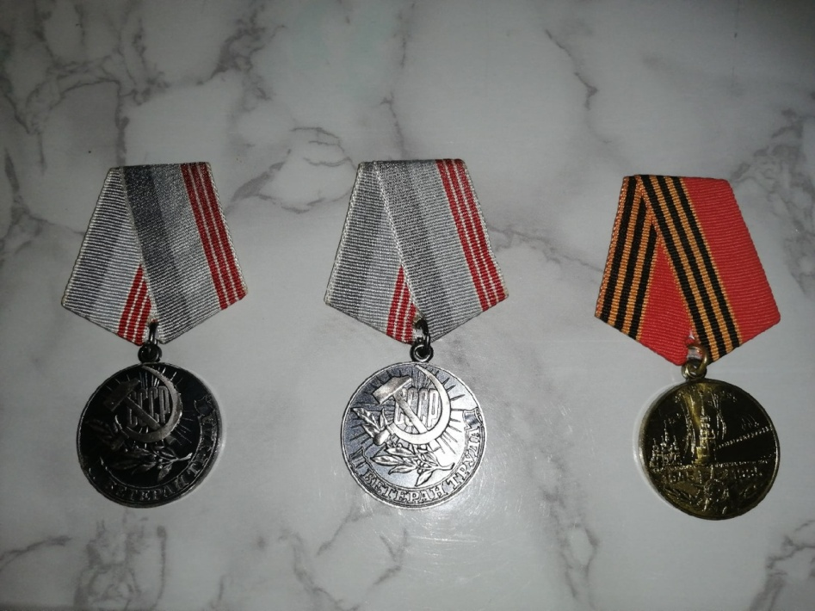
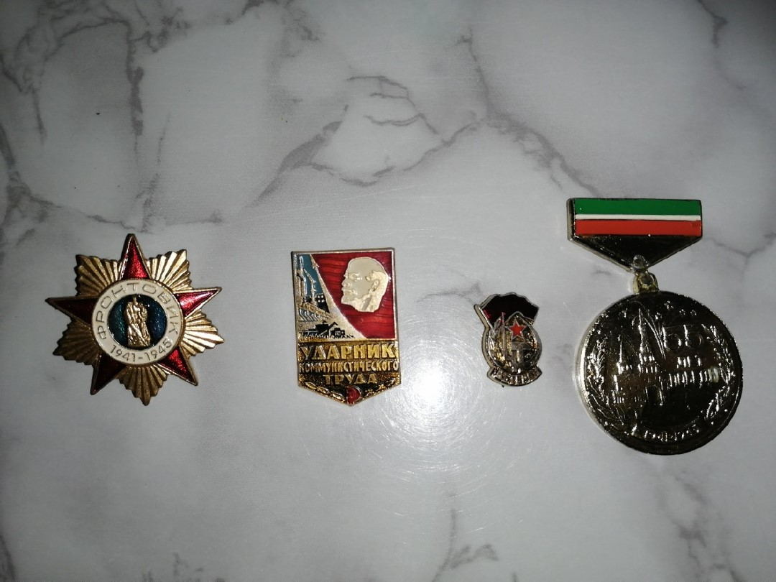
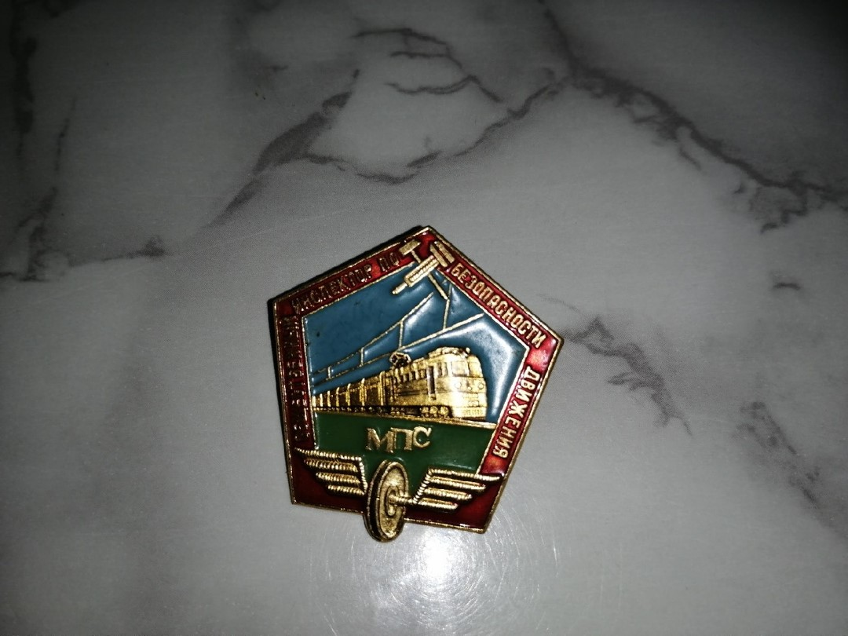
награды

Slide 5
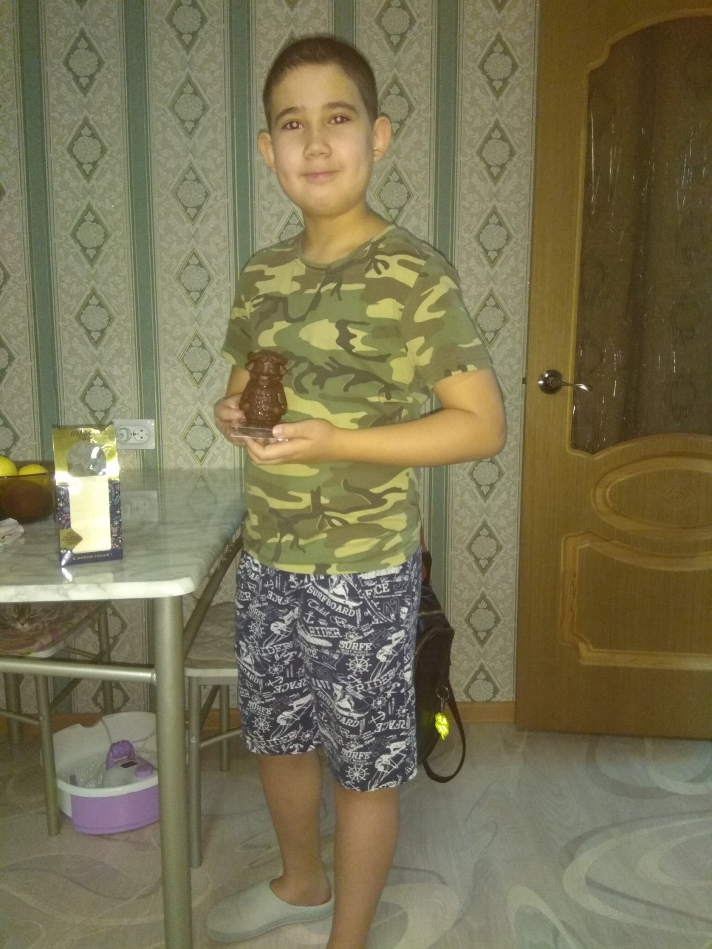
Спасибо за внимание!
С
23
февраля

